Slide 1
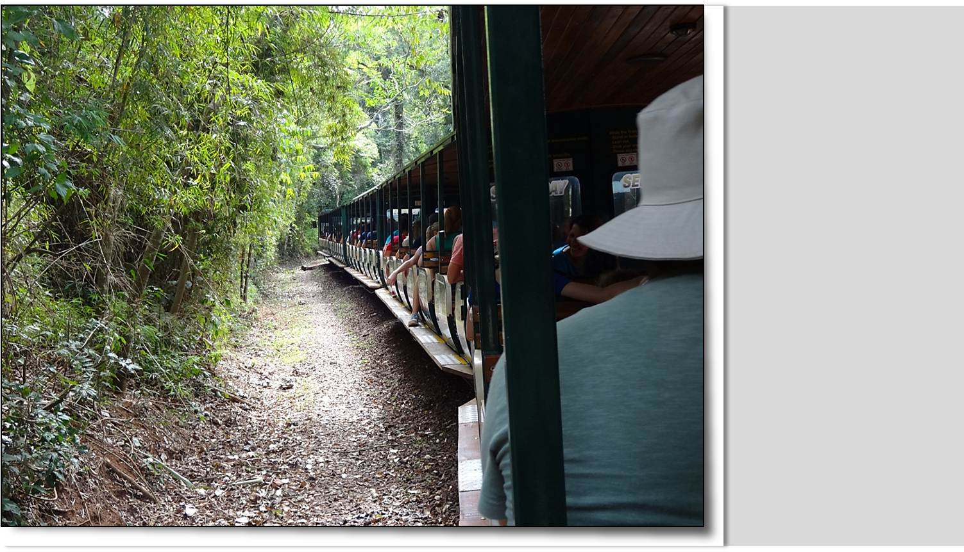






Slide 2
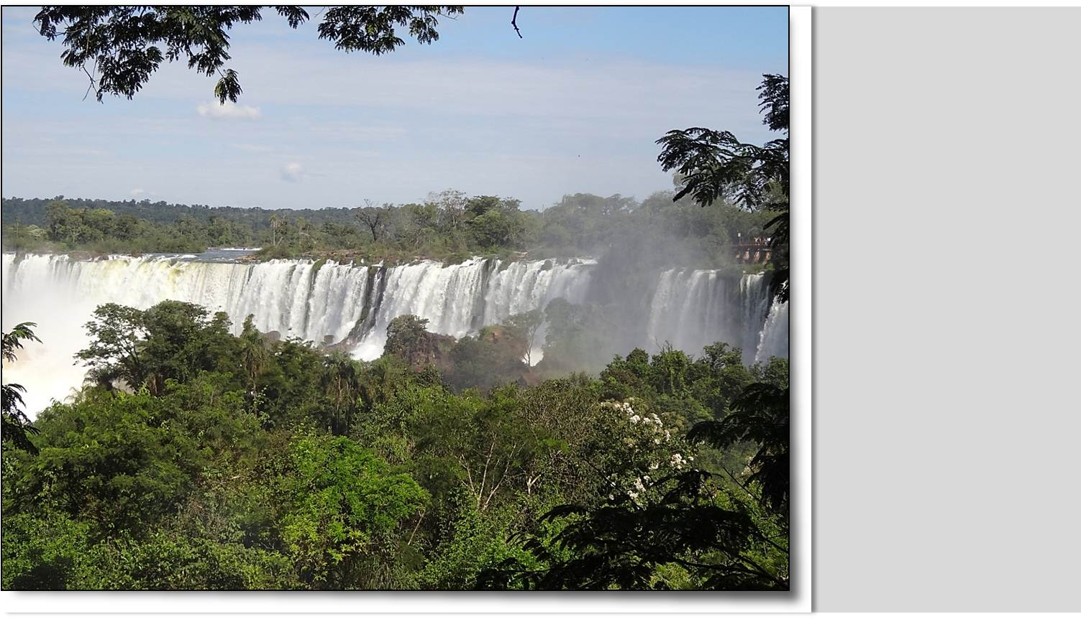
Los seres humanos, siempre andamos en busca de la felicidad, felicidad que tardamos mucho tiempo en encontrar, o que no supimos aprovechar debido a los obstáculos más comunes que son:

Slide 3
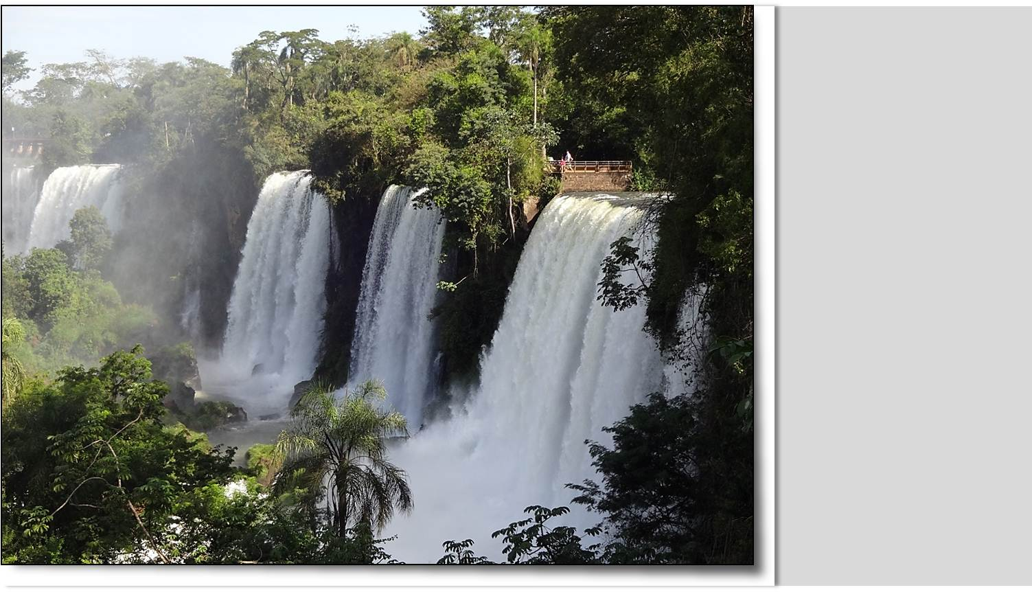
No vivir el momento.
Siempre estamos esperanzados al futuro para ser felices olvidándonos del presente, siempre esperamos ser felices cuando seamos grandes, cuando terminemos de estudiar, cuando tengamos un buen trabajo, cuando nos casemos, cuando tengamos hijos, …

Slide 4
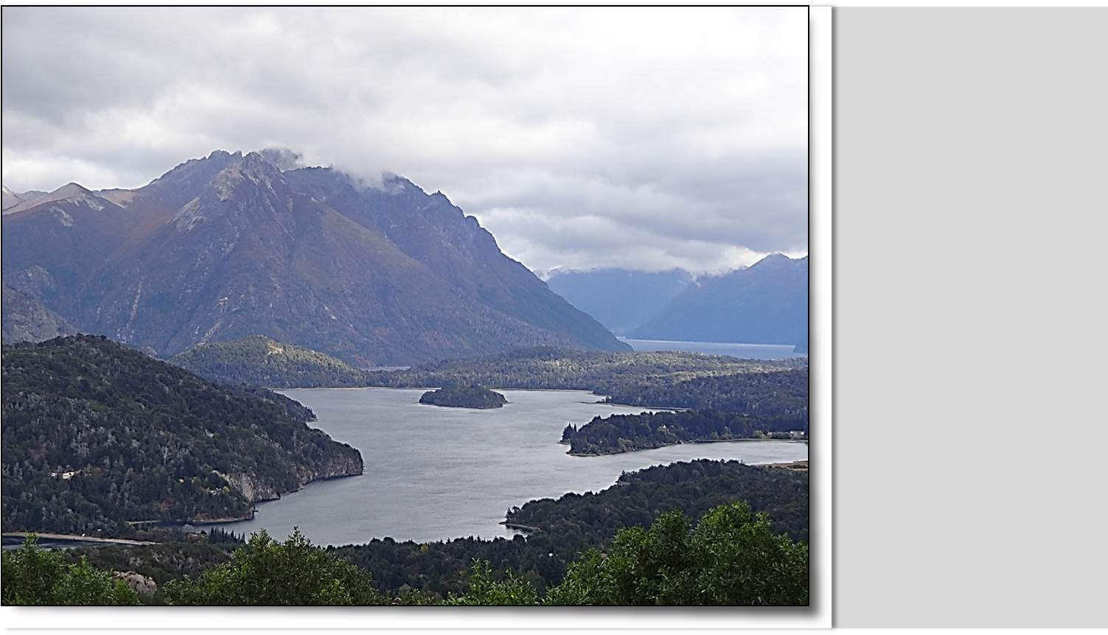
cuando vengan los nietos, en fin, una larguísima cadena de CUANDOS que nunca llegan, siendo que la felicidad está al alcance de nuestra mano, en el presente, lo demás son cosas que van complementando nuestra vida, pero que no necesariamente tenemos que esperar a que lleguen para ser felices.

Slide 5
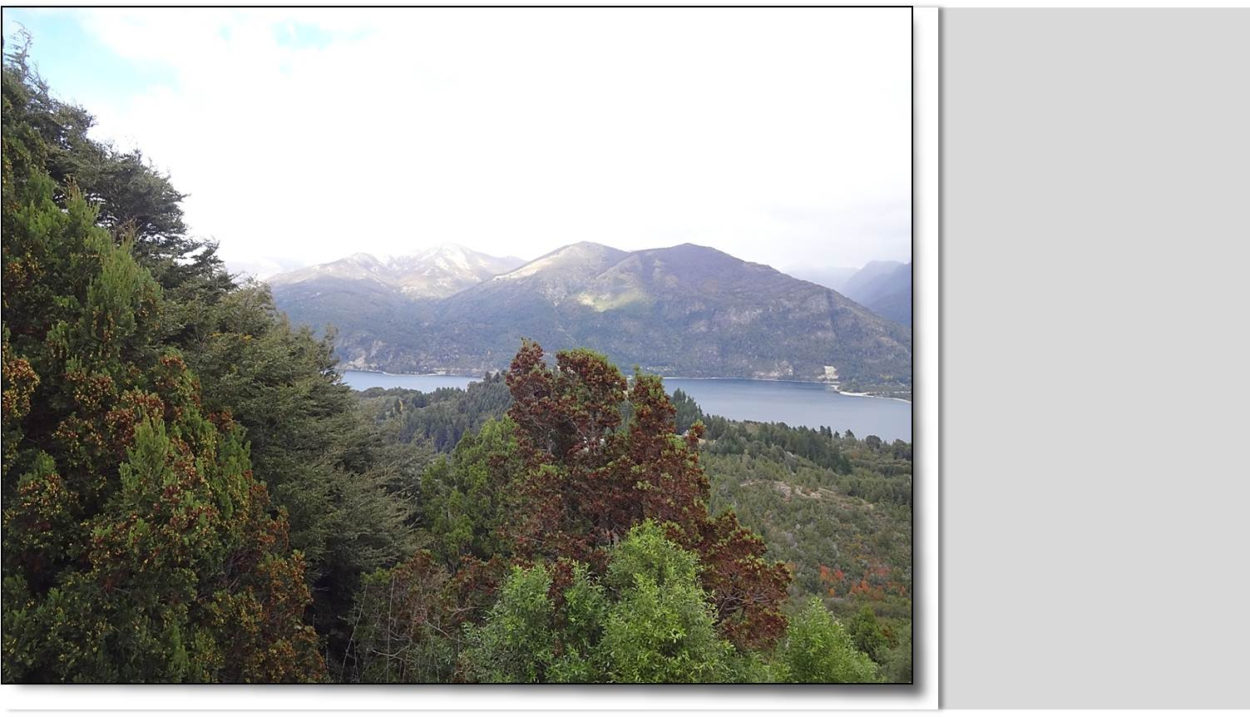
El segundo obstáculo es La Rutina.
La rutina es el enemigo número uno de las relaciones humanas, frecuentamos los mismos amigos, los mismos lugares, usamos el mismo estilo de ropa, mismo corte de pelo, en fin todo se vuelve tan rutinario, que acabamos por aburrirnos…

Slide 6
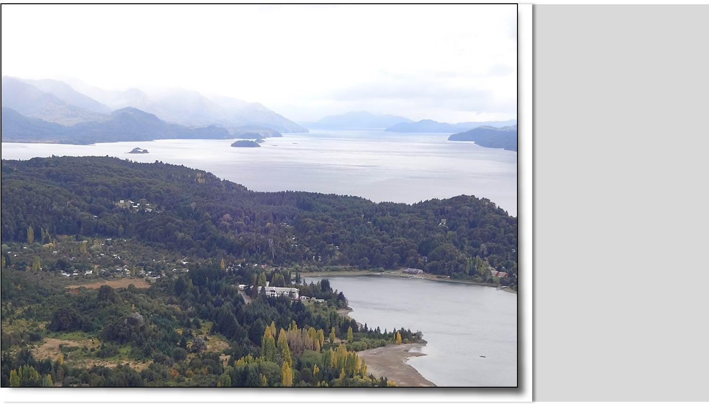
y ahí es donde surge la separación en las parejas, la desintegración familiar, y eso nos lleva a una frustración, porque no cambiamos nuestras costumbres, no le añadimos la sal a nuestro hogar a nuestro trabajo, y acabamos dando vueltas y vueltas sin salirnos de ese círculo vicioso que es la rutina.

Slide 7
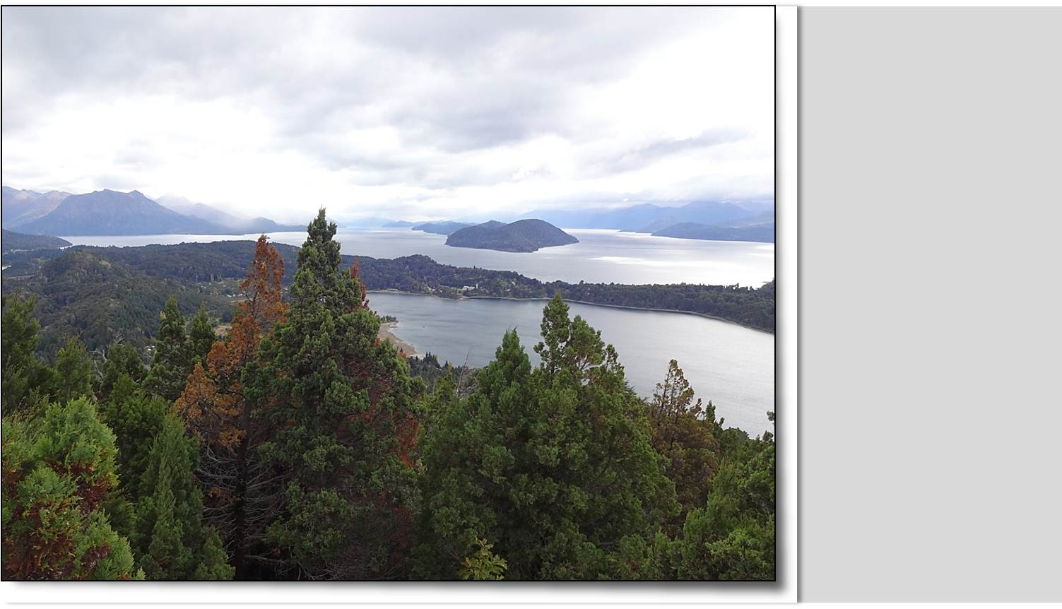
LA IRA.
La ira es uno de los sentimientos que mas impiden al hombre ser feliz, aquellos seres que viven enojados, o que fácilmente se alteran por cualquier cosa, están perdiendo la maravillosa oportunidad de ser feliz, y muchas veces no tan sólo son infelices, sino que lastiman e hieren…

Slide 8
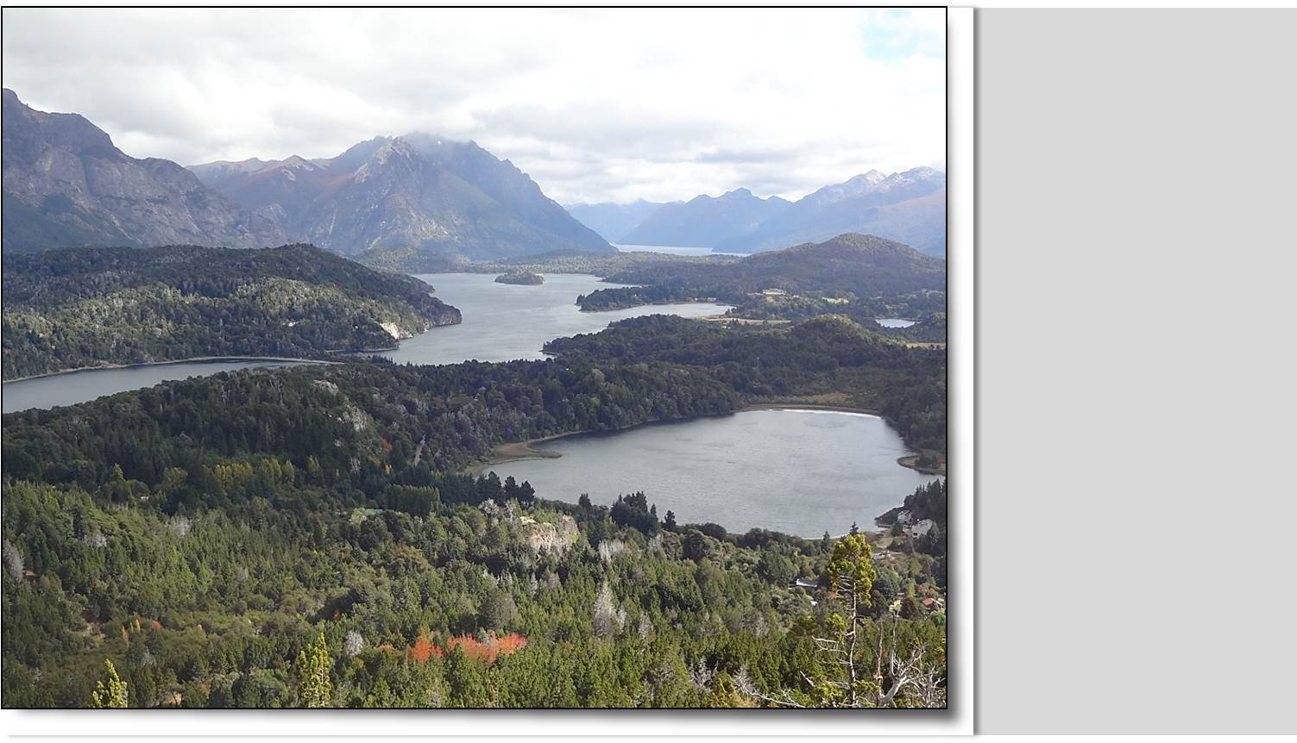
a sus semejantes, a sus familiares, que es lo más grave, porque los amigos los escogemos nosotros, nuestra familia nos la da DIOS, así que cuando sintamos que la ira va a hacer presa de nosotros, tomemos un buche de agua, retengámoslo en la boca, eso quizás impida que estallemos en un arranque de ira.

Slide 9
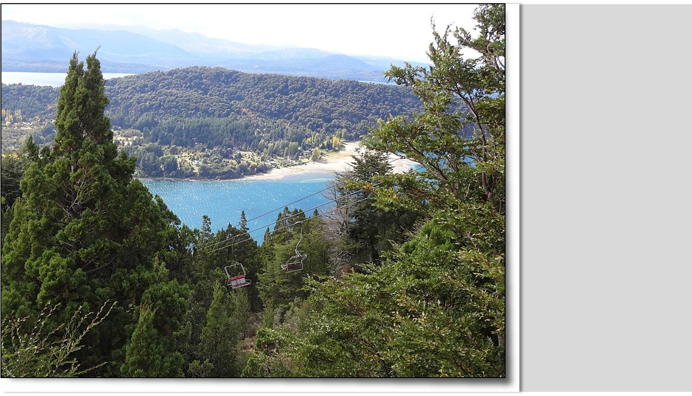
EL NO PERDONARSE A SI MISMO.
Cuántos seres andan por el mundo arrastrando el estigma de algo que hicieron en su juventud, como haber dejado los estudios, haber caído en las garras del vicio, o las drogas, haber contribuido a la desintegración familiar, o haber fracasado en repetidas ocasiones,

Slide 10
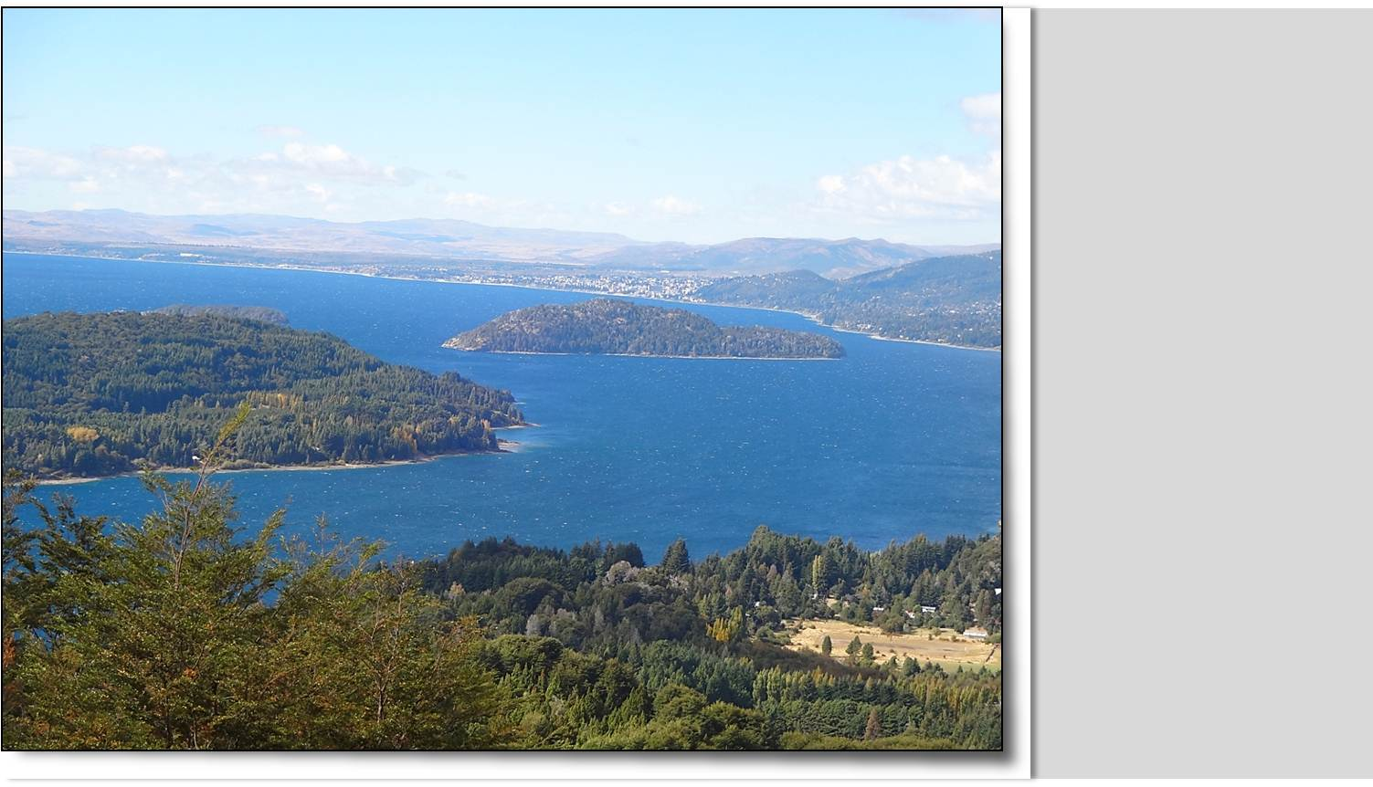
y no obstante que ya pasó el tiempo, que se están regenerando, siguen arrastrando esas pesadas cadenas de los recuerdos, sintiéndose culpables por algo que ya pasó y que por supuesto ya no tiene remedio, el no perdonarse y el no perdonar a los demás es algo que impide que los seres humanos sean felices.

Slide 11
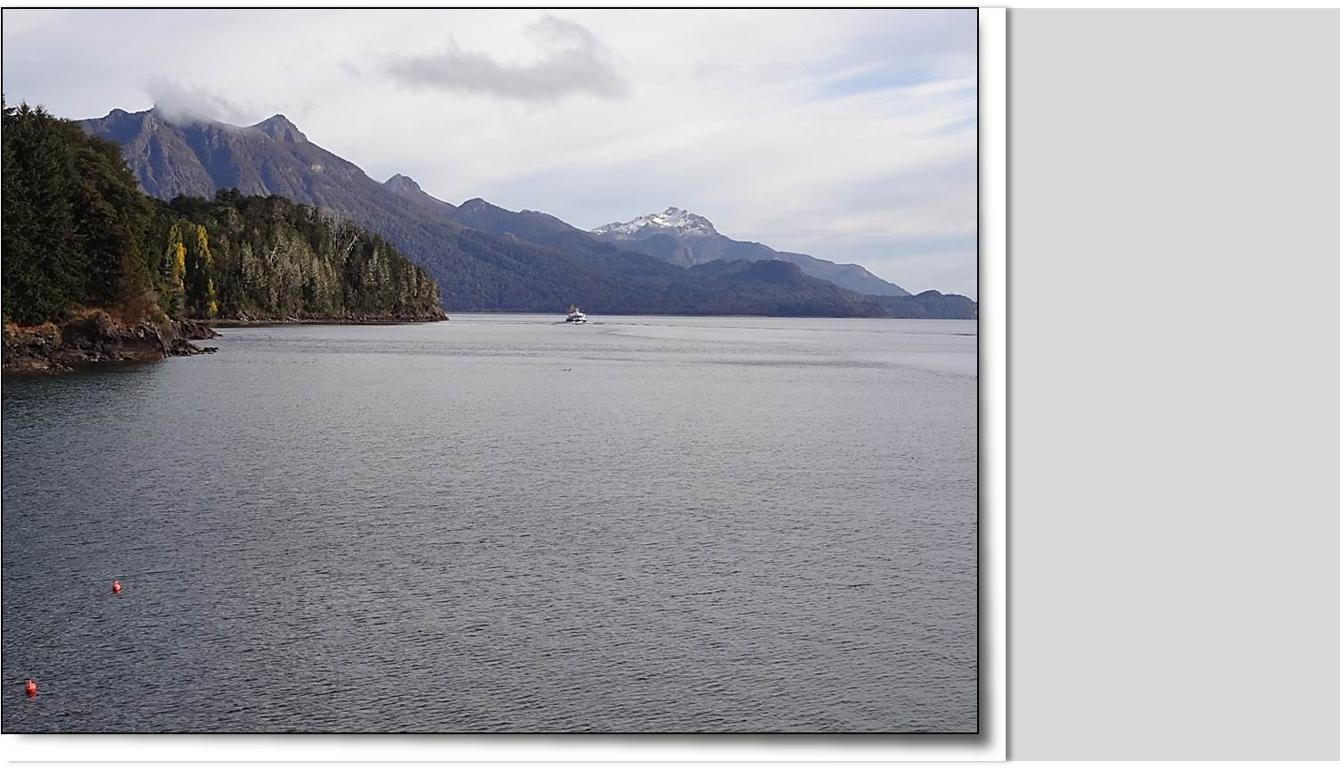
El quinto y último obstáculo LAS PREOCUPACIONES.
Todos quizás en nuestra vida nos hemos topado con personas que viven frotándose las manos a causa de una preocupación, bien sea de salud, económico, por algún examen que tienen que presentar y se encuentran ante la duda, de que si lo van a pasar o no, en fin, …

Slide 12
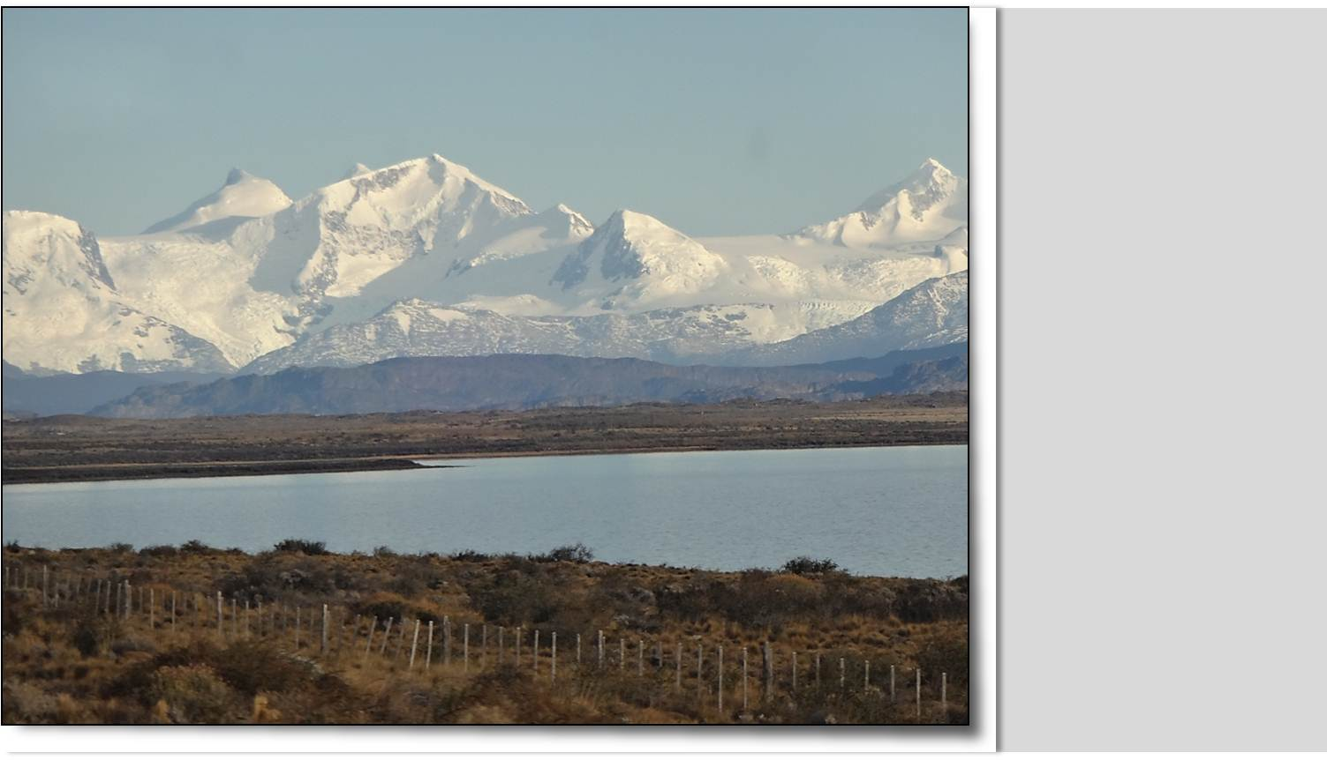
todo el mundo vive preocupado, por algo que tal vez no suceda, por algo que no es tan grave, y que a lo mejor tiene solución, mientras tanto nos ahogamos en la angustia de la incertidumbre, y se pierde tiempo muy precioso, al preocuparse en vez de ocuparse de pensar calmadamente en alguna posible solución a su problema.

Slide 13
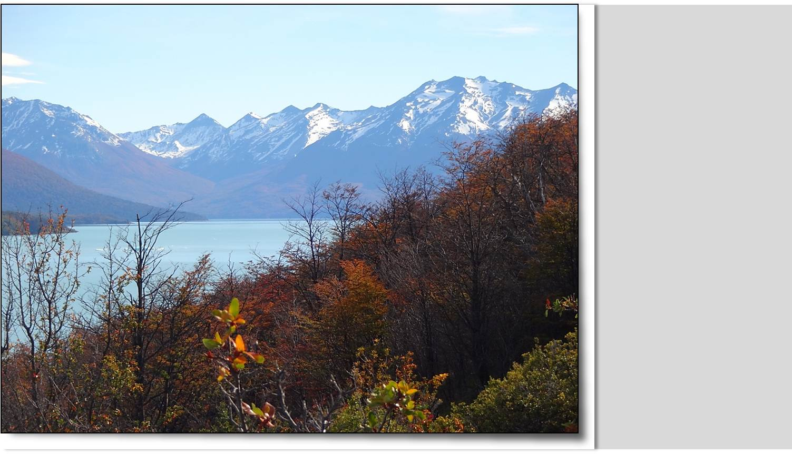
Así que mis queridos amigos, vivamos el momento presente, no esperemos al día de mañana, porque tal vez no despertemos, ni añoremos el ayer, aun cuando hubiere sido mejor, ya no podemos traerle y vivirlo de nuevo, solo debe quedar en nuestra mente como un agradable y bonito recuerdo.

Slide 14
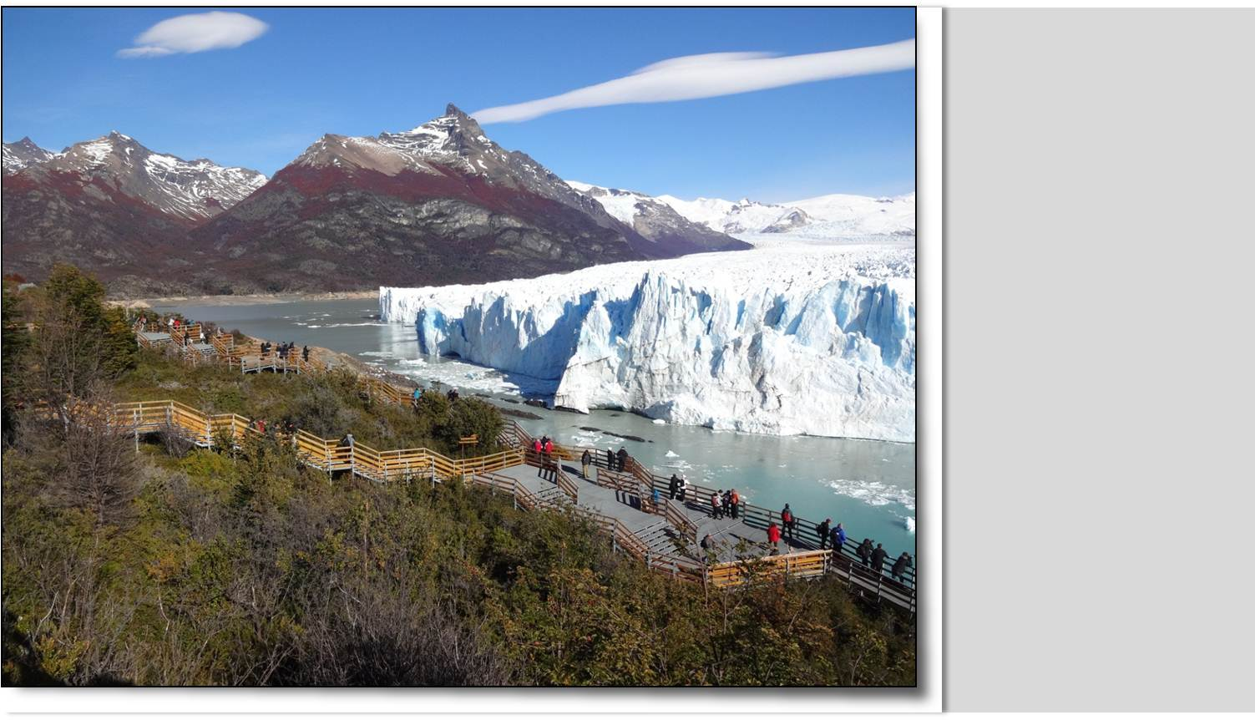
No nos esclavicemos en la rutina, cambiemos nuestras costumbres, hagamos nuestra vida más atractiva, lo que hasta hoy ha funcionado bien, cambiémoslo por algo que puede ser mejor y añadirle valor y calidad a nuestras vidas.

Slide 15
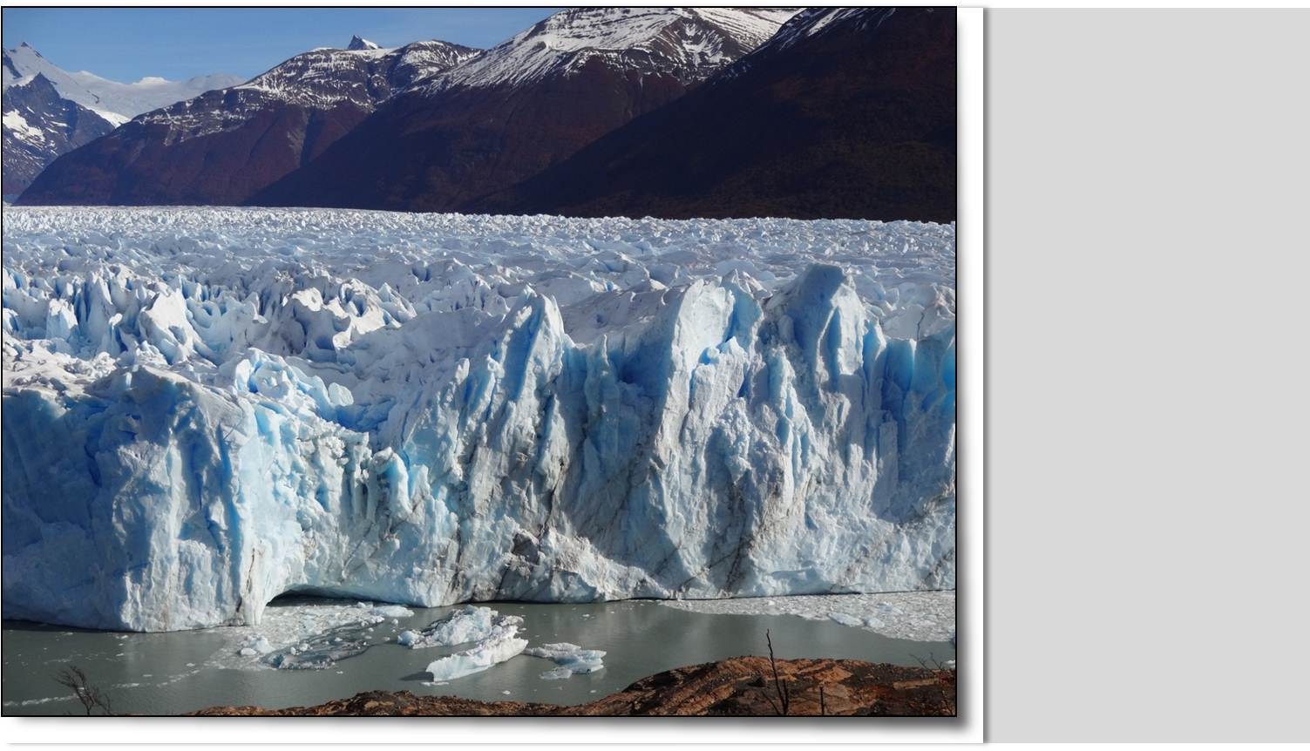
Dejemos la ira a un lado, siempre que amanezcamos de malas, pensemos que no tan sólo nosotros podemos tener un mal día, sino que se lo ocasionaremos a los demás, a nuestra pareja o a nuestros hijos, la ira es un veneno que corroe, que lastima y lo que es peor, las heridas que ocasiona son permanentes e imborrables en aquellos en quien…

Slide 16
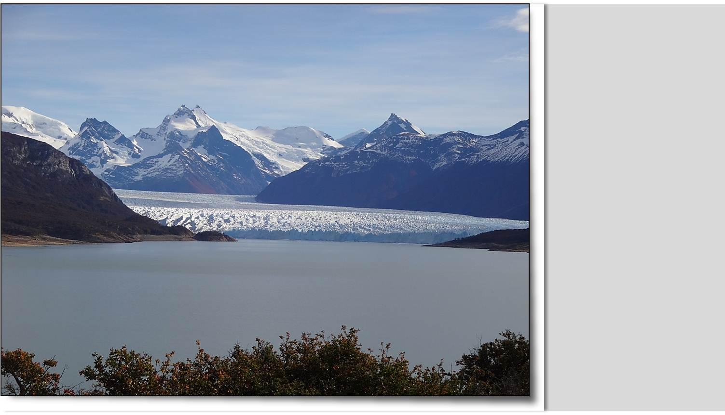
descargamos nuestro coraje y nuestra frustración.
Perdonémonos nuestras fallas, si es que fuimos culpables, ya bastante sufrimos al darnos cuenta, perdonemos también las fallas de los demás, nada ganamos con estar
recordando, es como estar echando limón sobre las heridas, tengamos la certeza de que en lo sucesivo…

Slide 17
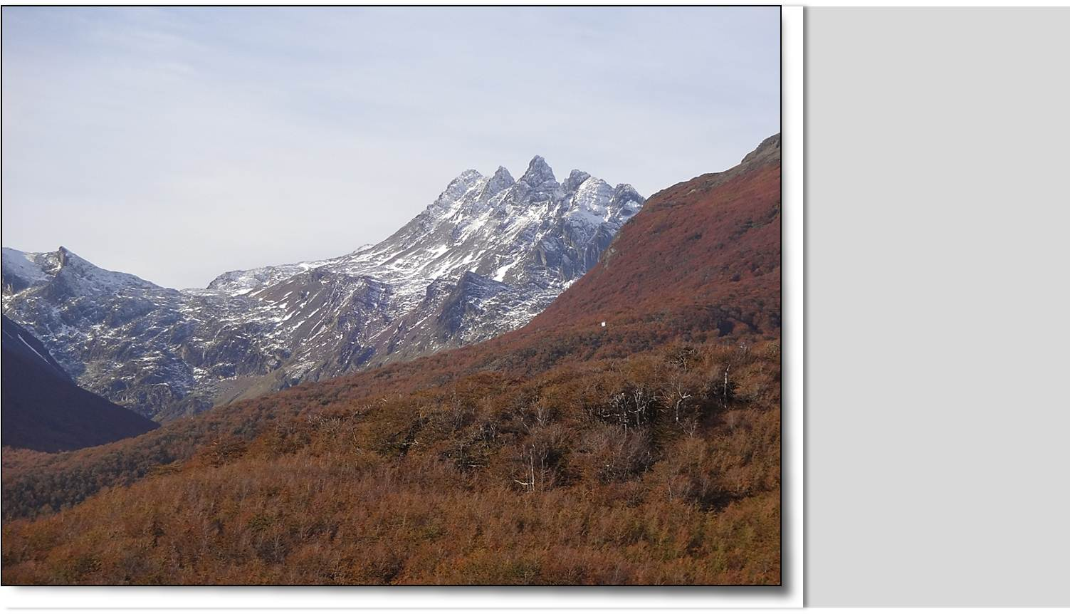
todo va a ser mejor,
y que el pasado sepultado quedó en el olvido.
No nos preocupemos por lo que sucederá, ocupémonos de hacer mejor las cosas, de prepararnos para los retos que tenemos que enfrentar, pensando que todo en esta vida tiene solución, que lo único que es inevitable es la muerte.

Slide 18
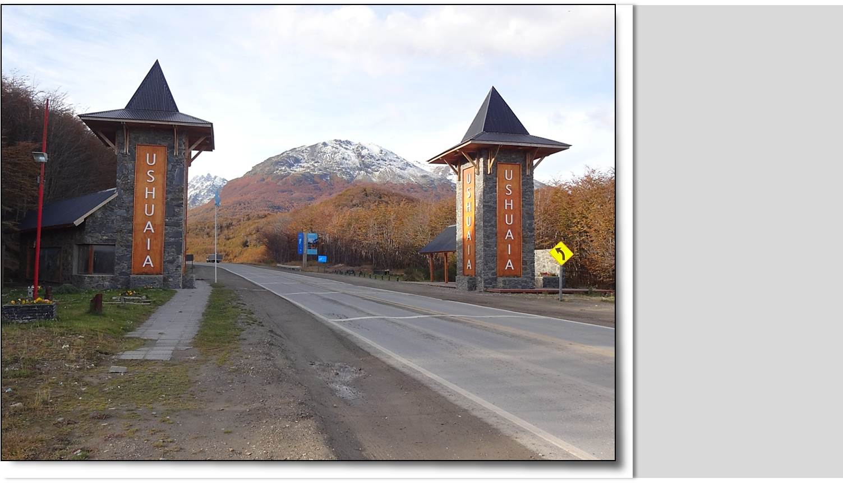
Por último amigos imaginemos que diariamente se nos entregan 24 horas, mismas que debemos aprovechar para ser felices y la felicidad de nosotros empieza cuando empezamos a hacer felices a los demás; al despertarnos recorramos la cortina de nuestra recámara,

Slide 19
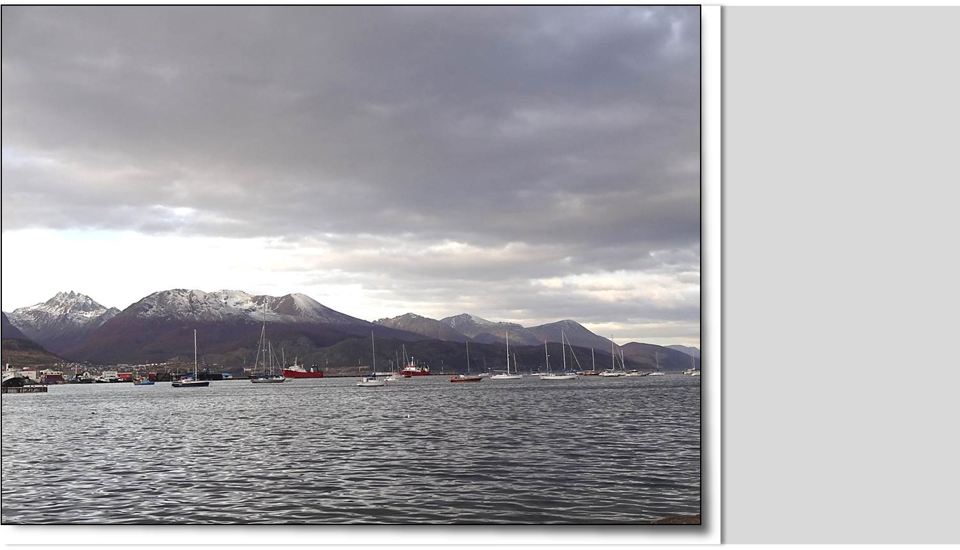
veamos la belleza de ese amanecer, como un cuadro lleno de vívidos colores que difícilmente algún artista puede igualar, escuchemos la sinfonía matinal de las aves, sintamos como los árboles se mecen suavemente al compás de música hermosa, esa es la obra de DIOS, que al verte extasiado…

Slide 20
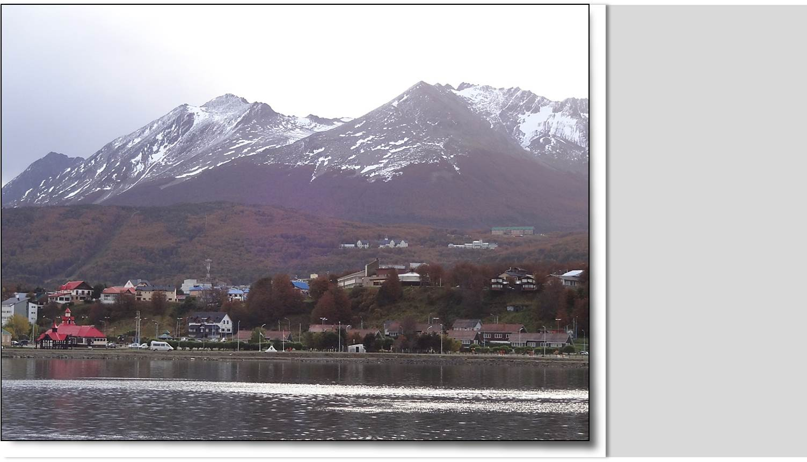
con la belleza del amanecer, te preguntará: ¿Te gusta? La he creado para ti.
Texto:
Víctor Manuel Olvera
Fotos propias:
Paisajes de Argentina
Música:
El Choclo - Samvel Yervinyan
Realización general:
Rodrigo Valencia Cardona
Medellín-Colombia

Slide 21







¿Te ha gustado?
Puedes ver más entrando
Aquí
Además puedes recibir powerpoints en tu correo electrónico suscribiéndote aquí:

